Slide 1

seok830621
5
Score Page turning system
off
20223078 서혜원, 20221809 이채은, 20221805 이은혜

Slide 2
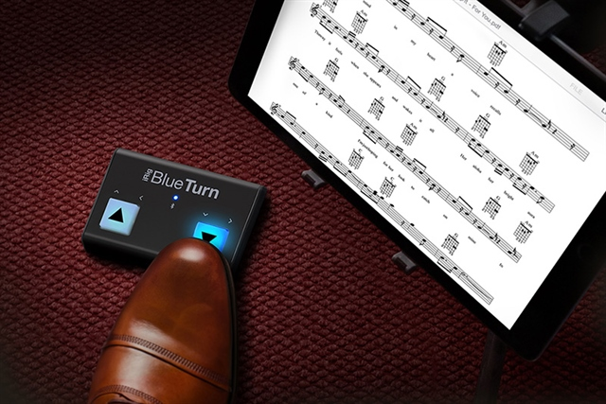
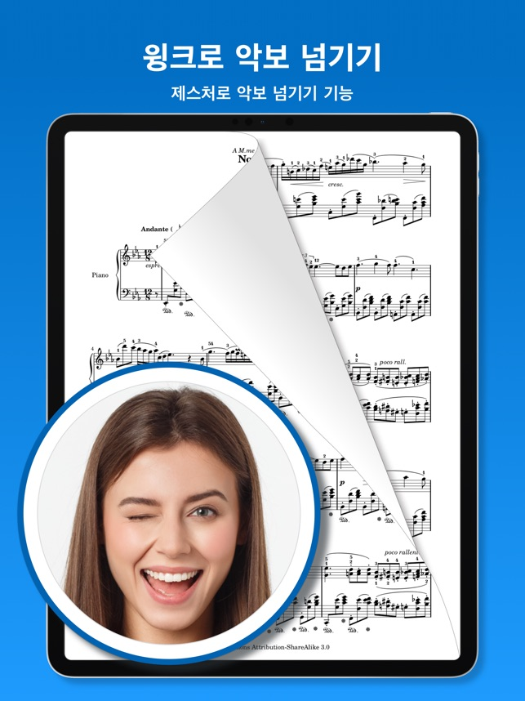

개발배경
seok830621
5
off

Slide 3
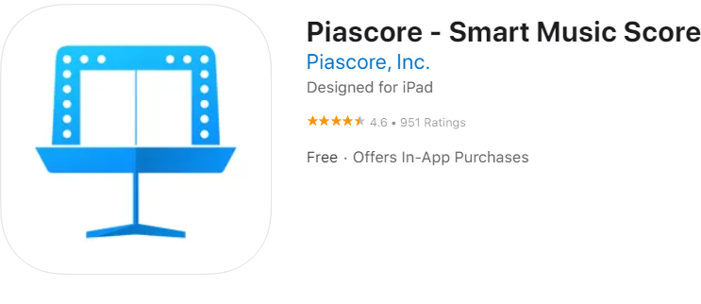
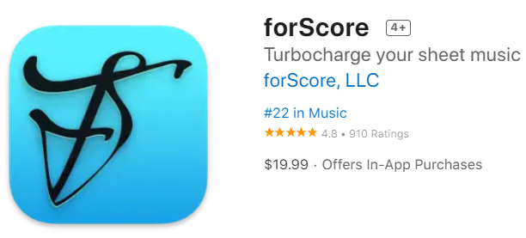
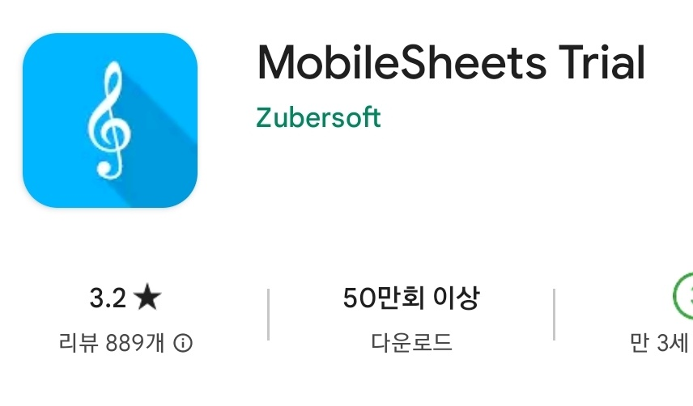
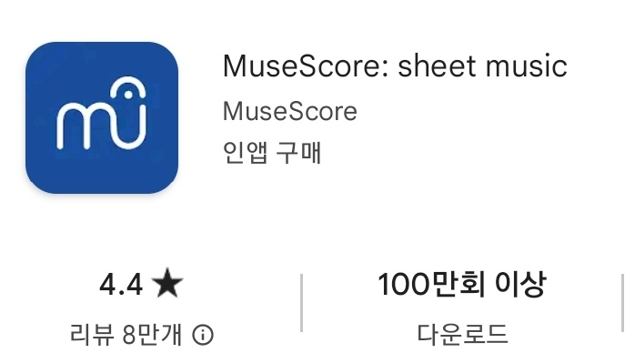
사례분석
seok830621
 | 자동 스크롤 기능 | 얼굴인식 사용 | 페이지 터너 호환
 | O | O | O
 | X | O | O
 | X | X | O
 | O | X | O
5
off

Slide 4
문제정의
seok830621
모션사용, 페이지 터너
연주 도중에 특정 제스처를 취해야하기 때문에 연주자의 몰입을 깸
페이지 터너를 사용하려면 약 4-8만원정도의 돈을 주고 구매해야함
5
off
얼굴인식 사용
마스크를 끼면 얼굴인식을 사용하지 못함
마스크를 끼고 있지 않다고 해도 이 셋 다 동작을 아주 크게 해야만 인식이 잘 됨
잠금버튼과 가까운 아이패드 사용시
자동 스크롤 기능
악보와 건반을 번갈아가면서 봐야하는데 악보가 계속 움직이면 보면 지점을 놓쳐버리게 되는 경우

Slide 5
극복방안
seok830621
5
사용자가 사용할 악보의 파형과 사용자의 전자기기로 입력된 사용자 연주의 파형을 비교하여, 악보의 한페이지가 95%정도 채워질 때쯤
페이지를 자동으로 넘겨주는 시스템을 구현
off

Slide 6
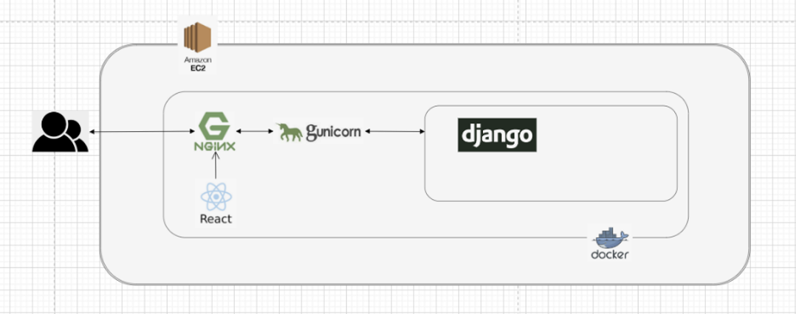
시스템 아키텍쳐
seok830621
5
off
MODEL

Slide 7
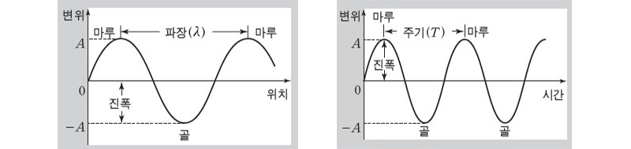
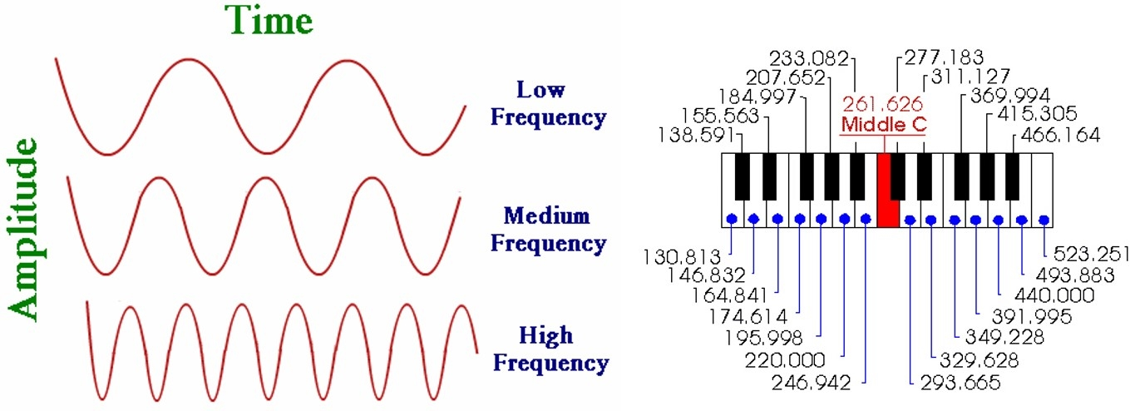
왜 파형인가?
seok830621
5
off

Slide 8
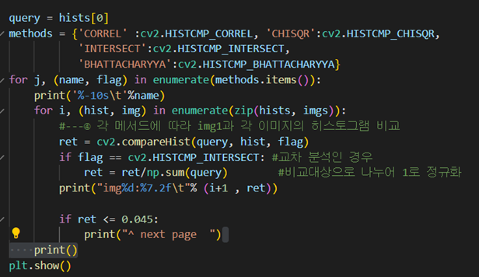
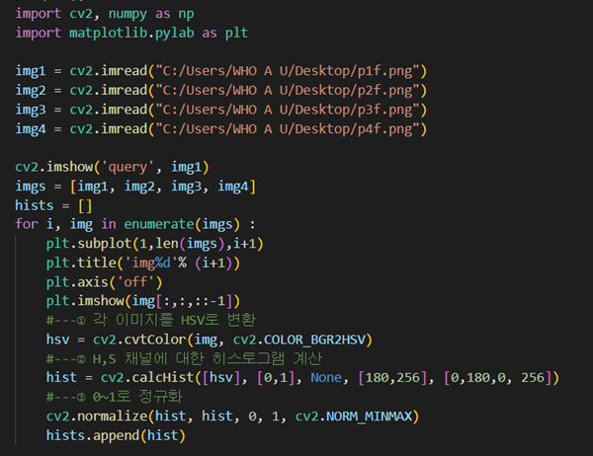
이미지 비교 모델 선정 이유
seok830621
5
off

Slide 9
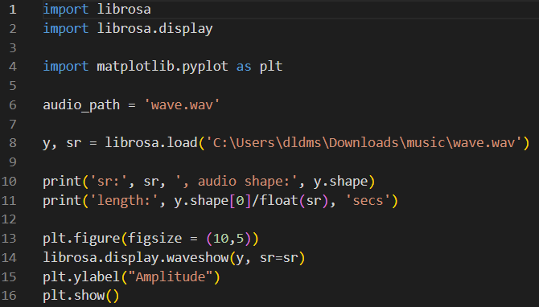
코드1 설명
seok830621
5
450 (45%)
off
450 (45%)
CONTENTS
CONTENTS

Slide 10


seok830621
5
off

Slide 11
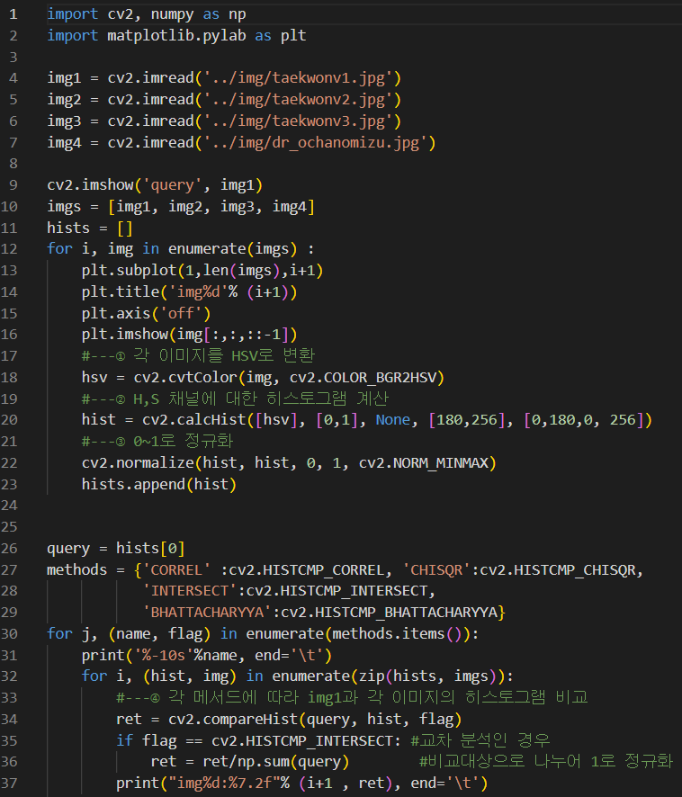
코드2 설명
최근 저의 자료를 카페 등에 무단으로 재배포 하는 일이 자주 발생하고 있습니다.
이에 대해 굉장히 심각한 문제로 받아 들이고 있으며,
해당 문제가 반복될 경우, 재배포한 자에 대해서는 그에 대한 책임을 반드시 물을 것입니다.
저작권을 존중하지 않는 극히 소수의 사용자로 인해 다수가 피해를 보지 않도록 주의해 주시면 감사하겠으며
제 자료가 업로드 된 곳이 있다면 저에게 알려주시면 감사하겠습니다.
제 자료를 소개하고자 할 경우에는
pptbizcam 사이트로의 링크 처리로만 가능하며
파일 자체를 업로드 하는 것은 불가한 점 유의해 주시면 감사하겠습니다.
홍보, 경제적 이익을 취하는 행위 또한 불가합니다.
※기타 활용 가능 범위는 공유 사이트 -> 수다방 게시판 공지사항 참고
seok830621
5
off

Slide 12
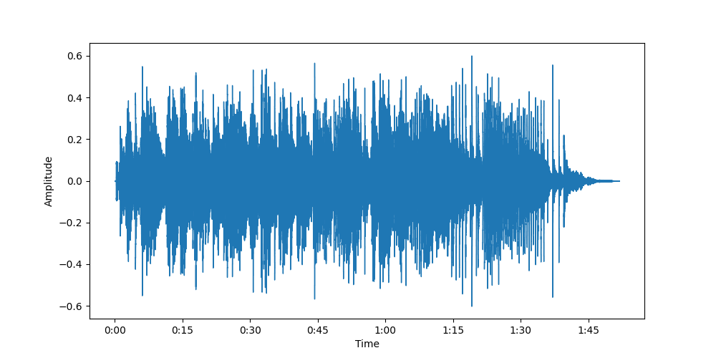
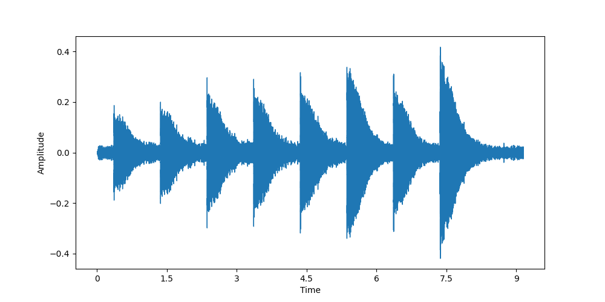

PPT PRESENTATION Enjoy your stylish business and campus life with BIZCAM
seok830621
seok830621
5
5
65%
50%
65%
off
off
CONTENTS A
컨텐츠에 대한 내용을 적어요
Enjoy your stylish business and campus life with BIZCAM
CONTENTS A
컨텐츠에 대한 내용을 적어요
Enjoy your stylish business and campus life with BIZCAM
CONTENTS A
컨텐츠에 대한 내용을 적어요
Enjoy your stylish business and campus life with BIZCAM
유사도 30%

Slide 13

PPT PRESENTATION Enjoy your stylish business and campus life with BIZCAM
seok830621
seok830621
5
5
CONTENTS
CONTENTS
CONTENT
CONTENT
450 (45%)
CONTENT
450 (45%)
CONTENT
off
off
450 (45%)
CONTENT
450 (45%)
CONTENT
cv2.HISTCMP_CORREL: 상관관계 (1: 완전 일치, -1: 완전 불일치, 0: 무관계) cv2.HISTCMP_CHISQR: 카이제곱 (0: 완전 일치, 무한대: 완전 불일치) cv2.HISTCMP_INTERSECT: 교차 (1: 완전 일치, 0: 완전 불일치)
cv2.HISTCMP_BHATTACHARYYA: (0: 완전 일치, 무한대: 완전 불일치)
CONTENT
CONTENT
450 (45%)
CONTENT
450 (45%)
CONTENT
450 (45%)
CONTENT
450 (45%)
CONTENT

Slide 14
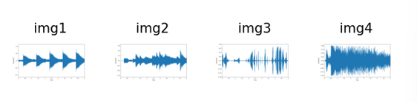
PPT PRESENTATION Enjoy your stylish business and campus life with BIZCAM
seok830621
seok830621
5
5
CONTENTS A
You can use a software program such as Microsoft Power Point to provide the audience with slides that contains your major points or essential information.
off
off
1
2
3
4
5
6
7
8
9
10
11
CONTENTS A | CONTENTS A | CONTENTS A
컨텐츠에 대한 내용을 적어요 | 컨텐츠에 대한 내용을 적어요 | 컨텐츠에 대한 내용을 적어요

Slide 15
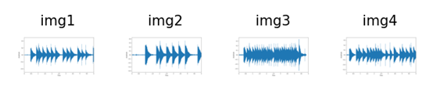
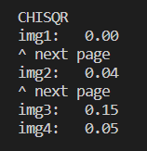
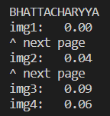
PPT PRESENTATION Enjoy your stylish business and campus life with BIZCAM
seok830621
seok830621
5
■ 20대 남녀 각 500명 대상 조사
5
남자
60%
여자
80%
off
off
원본 느리게 빠르게 음 살짝 틀리게
CONTENTS A
컨텐츠에 대한 내용을 적어요
Enjoy your stylish business and campus life with BIZCAM
CONTENTS A
컨텐츠에 대한 내용을 적어요
Enjoy your stylish business and campus life with BIZCAM
전체 평균
75%

Slide 16

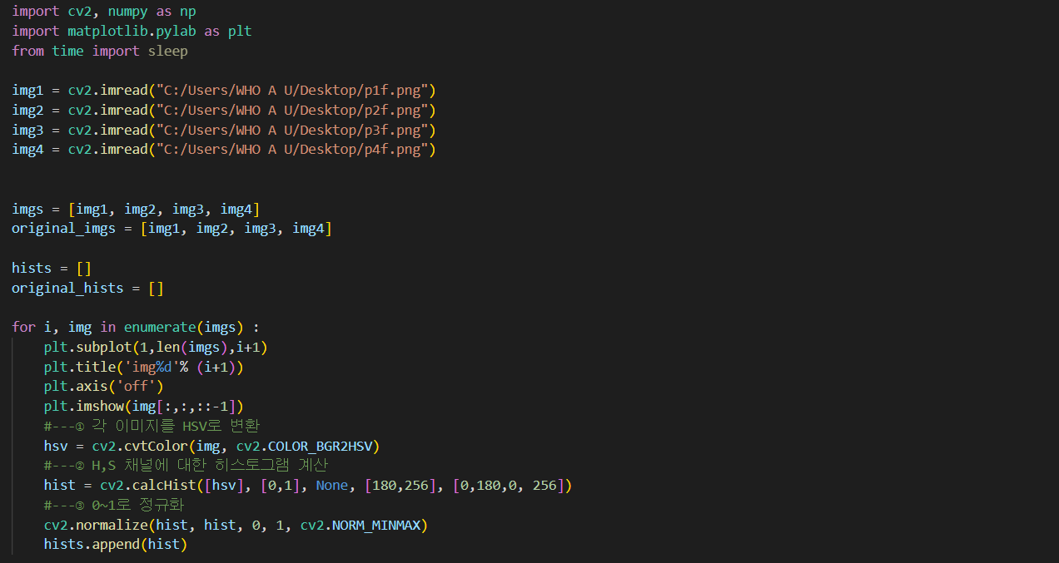
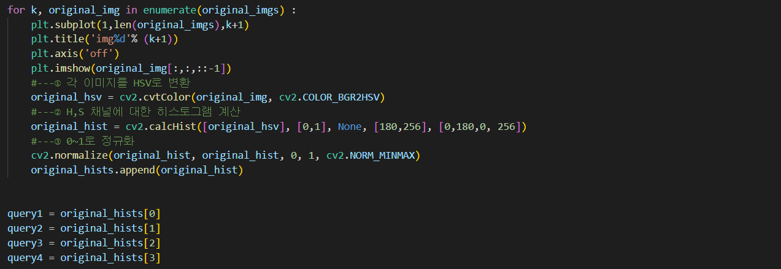
PPT PRESENTATION Enjoy your stylish business and campus life with BIZCAM
seok830621
seok830621
5
5
CONTENTS A
You can use a software program such as Microsoft Power Point to provide the audience with slides that contains your major points or essential information.
off
off
1
2
3
4
5
6
7
8
9
10
11
CONTENTS A | CONTENTS A | CONTENTS A
컨텐츠에 대한 내용을 적어요 | 컨텐츠에 대한 내용을 적어요 | 컨텐츠에 대한 내용을 적어요

Slide 17
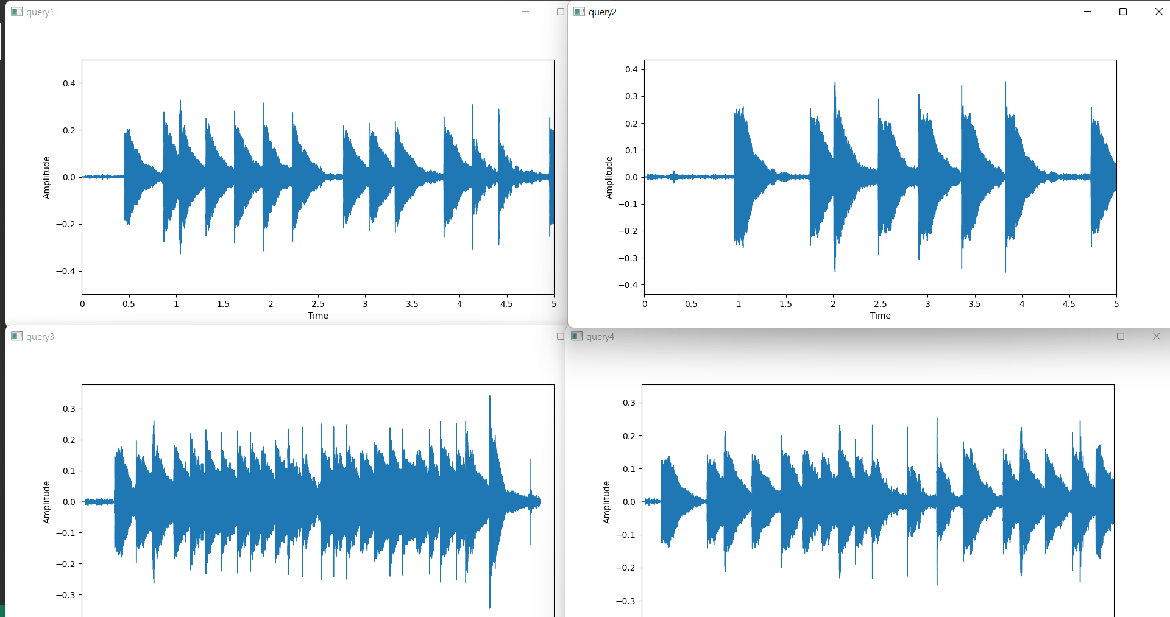
PPT PRESENTATION Enjoy your stylish business and campus life with BIZCAM
seok830621
seok830621
5
5
CONTENTS A
You can use a software program such as Microsoft Power Point to provide the audience with slides that contains your major points or essential information.
off
off
1
2
3
4
5
6
7
8
9
10
11
CONTENTS A | CONTENTS A | CONTENTS A
컨텐츠에 대한 내용을 적어요 | 컨텐츠에 대한 내용을 적어요 | 컨텐츠에 대한 내용을 적어요

Slide 18
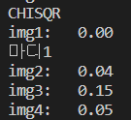
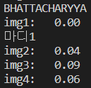
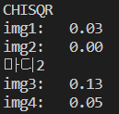
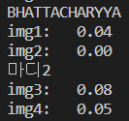
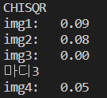
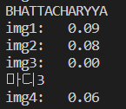
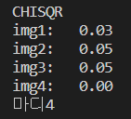
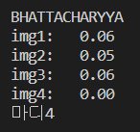
PPT PRESENTATION Enjoy your stylish business and campus life with BIZCAM
seok830621
seok830621
5
5
마디1임을 인식하는 정확도 확인
img1 = query1(마디1)
마디2임을 인식하는 정확도 확인
img2 = query2(마디2)
off
off
CONTENTS A | CONTENTS A | CONTENTS A
컨텐츠에 대한 내용을 적어요 | 컨텐츠에 대한 내용을 적어요 | 컨텐츠에 대한 내용을 적어요
마디3임을 인식하는 정확도 확인
img3 = query3(마디3)
마디4임을 인식하는 정확도 확인
img4 = query4(마디4)

Slide 19

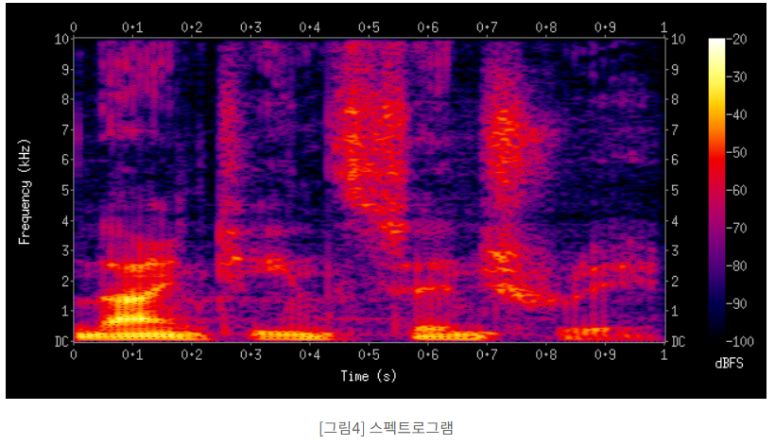

한계점 보완
PPT PRESENTATION Enjoy your stylish business and campus life with BIZCAM
seok830621
seok830621
CONTENTS A
컨텐츠에 대한 내용을 적어요
Enjoy your stylish business and campus life with BIZCAM
5
5
CONTENTS A
컨텐츠에 대한 내용을 적어요
Enjoy your stylish business and campus life with BIZCAM
off
off
CONTENTS A
컨텐츠에 대한 내용을 적어요
Enjoy your stylish business and campus life with BIZCAM
영상
스펙트로그램
더 정확한
악보 넘김 시스템
= 파형 + 스펙트럼

